Slide 1
Approche de type filtre particulaire pour le problème d’estimation de la vie résiduelle (RUL)
Stagiaire NGUYEN Trung Duong
Directeurs Antoine GRALL
Anne BARROSOS
Durée Février 2013 – Juillet 2013
Lieu LM2S – ICD - UTT

Slide 2
Plan
Problématique
SIS filtre particulaire
Modèle de dégradation
Algorithme et visualisation
SISR filtre particulaire avec redistribution d’adaptation
Mécanisme de redistribution
Algorithme
Estimation de la RUL et résultats de simulation
Conclusions et perspectives
1/16

Slide 3
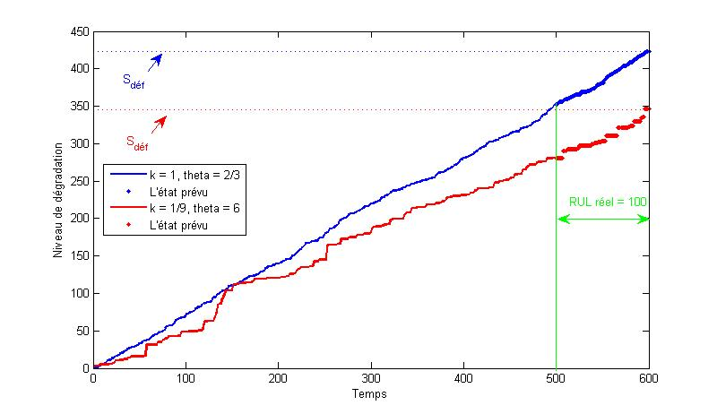
1. Problématique
Durée de vie résiduelle (RUL)
Temps de fonctionnement restant d’un système avant la date de défaillance.
→ Importance dans les stratégies de maintenance.
Estimation de la RUL
Diagnostic: Trouver le niveau de dégradation actuel en s’appuyant sur des données d’observations.
Prognostic: Prévoir l’évolution dans le futur de l’état de dégradation.
2/16

Slide 4
1. Problématique
Filtre particulaire
Implémentation de l’estimation Bayésienne récursive en utilisant la méthode de
Monte Carlo séquentielle
Notations
ensemble des états réels (cachés) du processus de
dégradation jusqu’à l’instant (t)
ensemble des valeurs de mesures correspondantes
Procédures
i. Approcher à chaque instant (t) la distribution “marginale” a posteriori
par un ensemble de particules
ii. Estimer le niveau de dégradation
iii. Calculer la RUL par la simulation
3/16

Slide 5
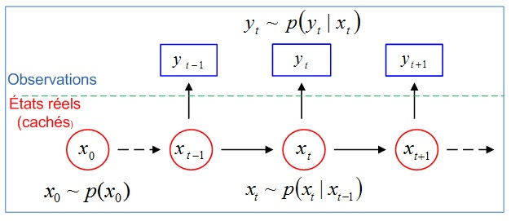
2. SIS filtre particulaire
Modèle d'espace d'état
Hypothèse
Hypothèses
: noyau de transition
: fonction de vraisemblance
Processus Gamma
v.a représente l’incrément du processus Gamma
↔ bruit de processus
: loi initiale
4/16

Slide 6
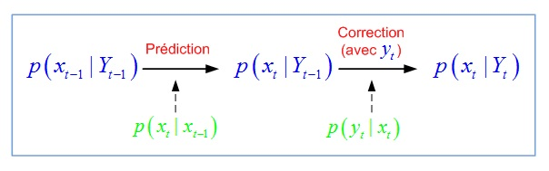
2. SIS filtre particulaire
Estimation Bayésienne
Méthode Monte Carlo séquentielle
où
où
5/16

Slide 7
2. SIS filtre particulaire
À l'instant (t = 0)
Initialisation:
----------------------------------------------------------
À partir de l'instant (t ≥ 1)
Échantillonnage d’importance:
Normalisaton:
Estimation du niveau de dégradation:
Algorithme: de type génétique, un ensemble de particules est propagé avec le temps.
Il est nécessaire de savoir:
Simuler selon la loi initiale
Simuler selon la loi d’importance
Calculer la vraisemblance
pour tout à l’acquisition de
6/16

Slide 8
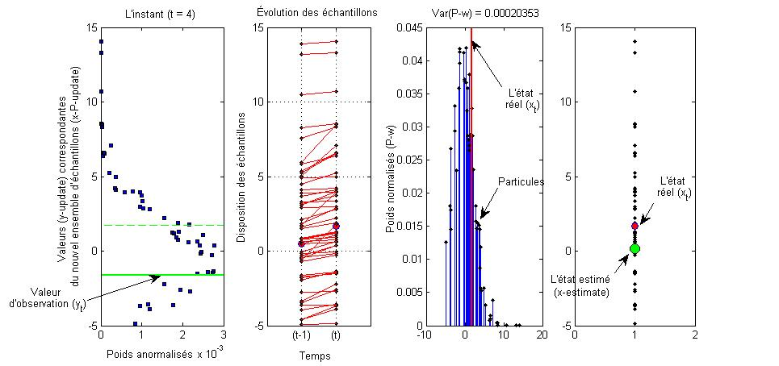
2. SIS filtre particulaire
Loi d’importance populaire:
Avantage
Simple
Inconvénient
Sensible avec des observations bruitées → pauvre qualité
Donc:
7/16

Slide 9
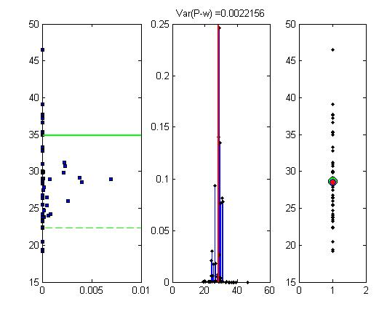
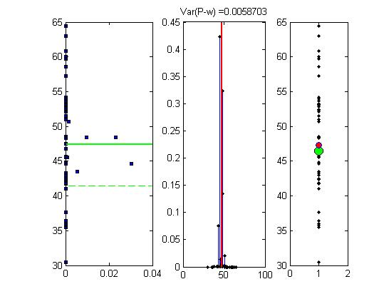
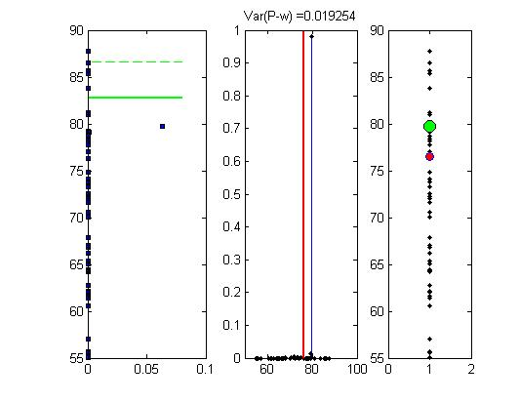
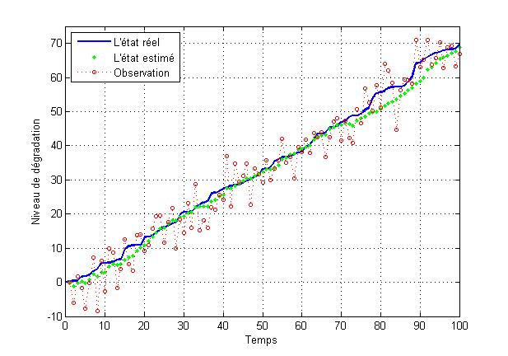
2. SIS filtre particulaire
Phénomène de dégénérescence de poids
L’instant
(t = 43)
L’instant
(t = 71)
L’instant
(t = 108)
8/16

Slide 10
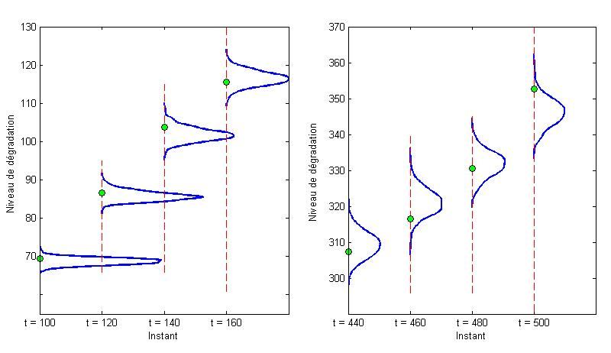
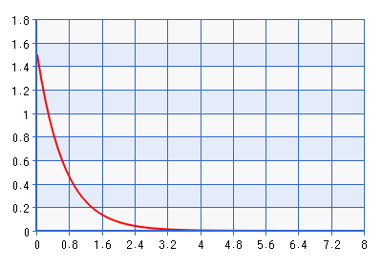
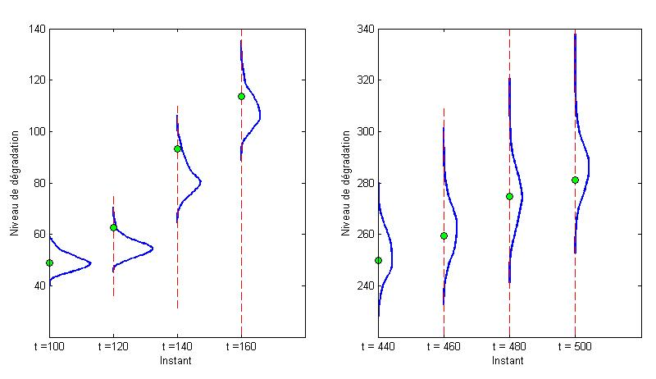
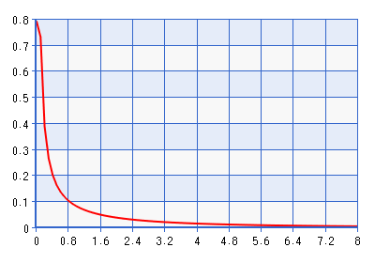
2. SIS filtre particulaire
Distribution des états estimés
9/16

Slide 11
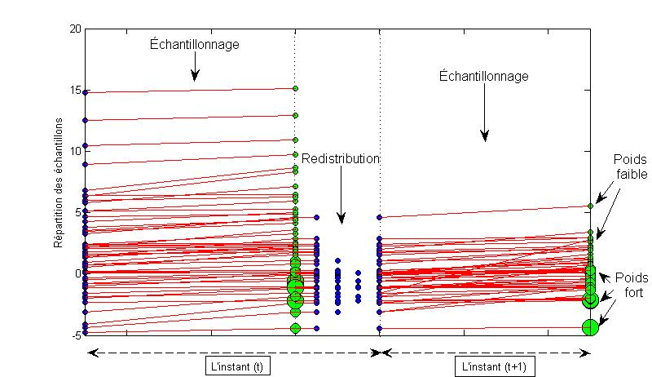
3. SISR filtre particulaire avec redistribution d’adaptation
Mécanisme de redistribution
(t = 0)
Initialisation
-------------------------------------------
(t ≥ 1)
Échantillonnage
d’importance
Normalisation
Estimer le niveau de dégradation
Pourtant,
Engendre des “bruits” additionnels
Dégénérescence des positions:
Réduction de la diversité des particules
↔ bruit de processus
Si
10/16

Slide 12
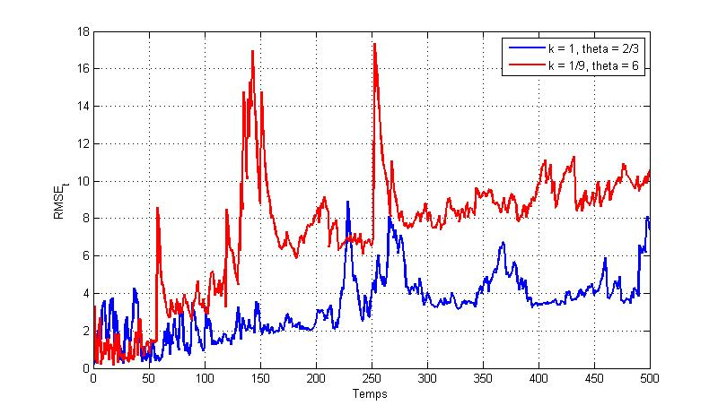
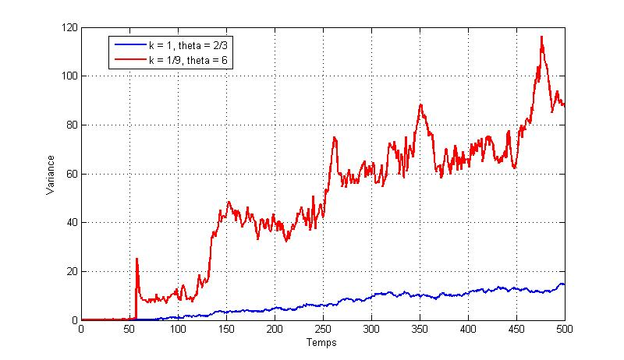
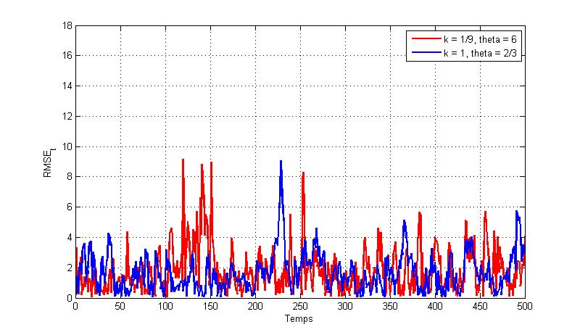
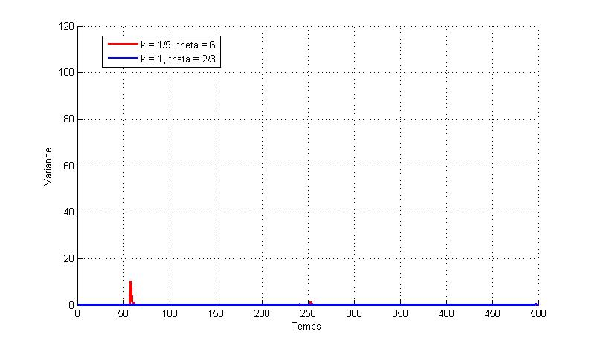
3. SISR filtre particulaire avec redistribution d’adaptation
Effets de l’étape de redistribution
Éviter l’accumulation des erreurs avec le temps
Rendre l’estimation plus stable
11/16

Slide 13
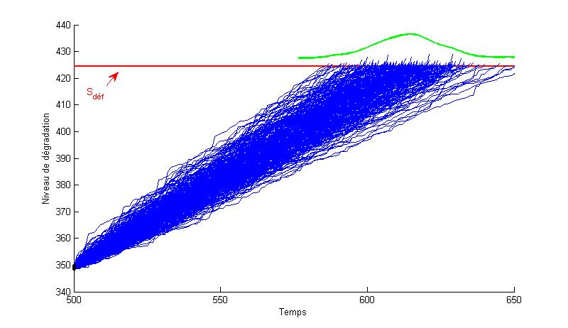
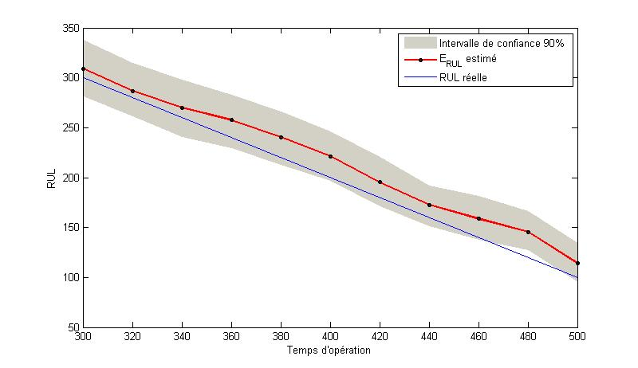
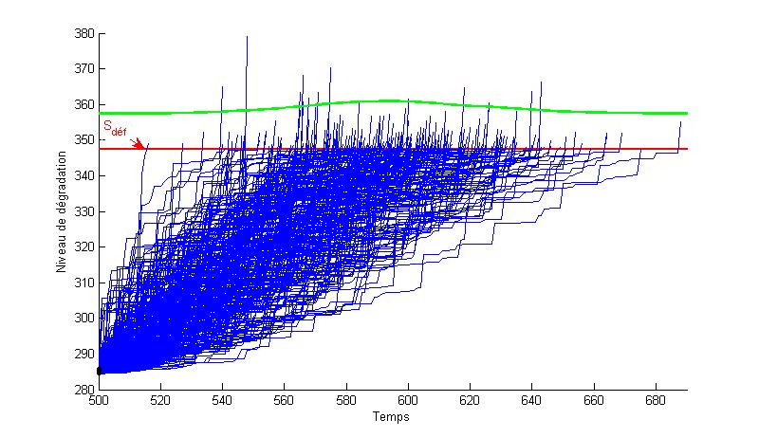
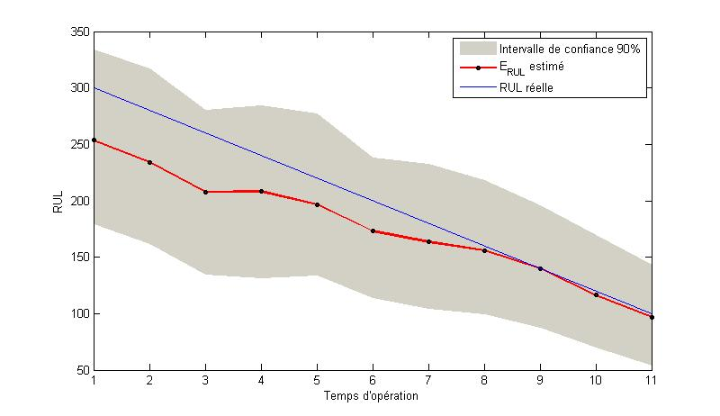
4. Estimation de la RUL et résultats de simulation
Supposer que la date de
défaillance réelle est:
pour
12/16

Slide 14
4. Estimation de la RUL et résultats de simulation
→①
→②
Quand le nombre de particules augmente
SIS filtre particulaire | SISR filtre particulaire avec redistribution d’adaptation
- grand, décroit. - de ② plus grands que de ①. - grand, valeurs estimées plus robuste | - beaucoup plus petite, stable. La différence ① ↔ ② en réduite. - ① ↔ ② encore différé (bon diagnostic n’assure pas bon prognostic) Meilleur diagnostic et prognostic.
13/16

Slide 15
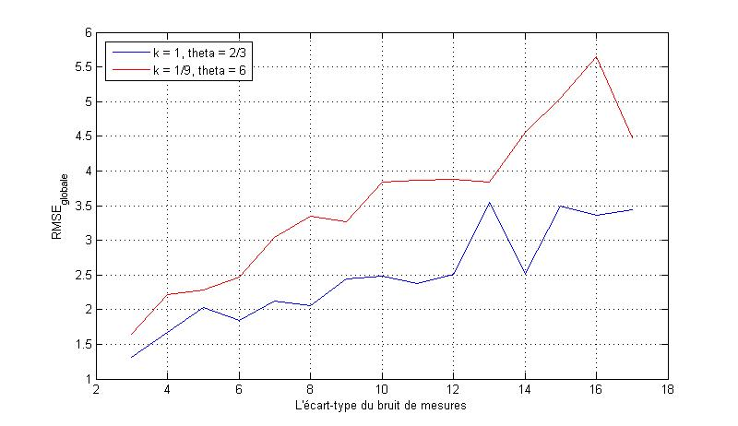
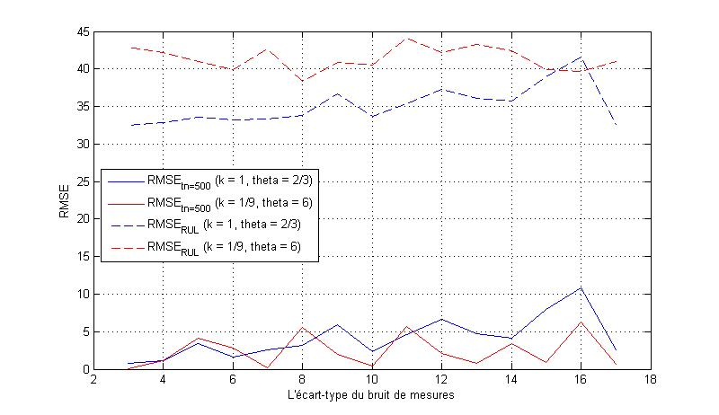
4. Estimation de la RUL et résultats de simulation
Quand l’écart-type du bruit de mesures varie
Qualité de l’estimation instable (choisir la loi d’importance sans tenant compte des observations).
Si la variance de l’incrément suffisamment petite.
→ Capable d’obtenir un bon diagnostic même si est grand, et au contraire.
14/16

Slide 16
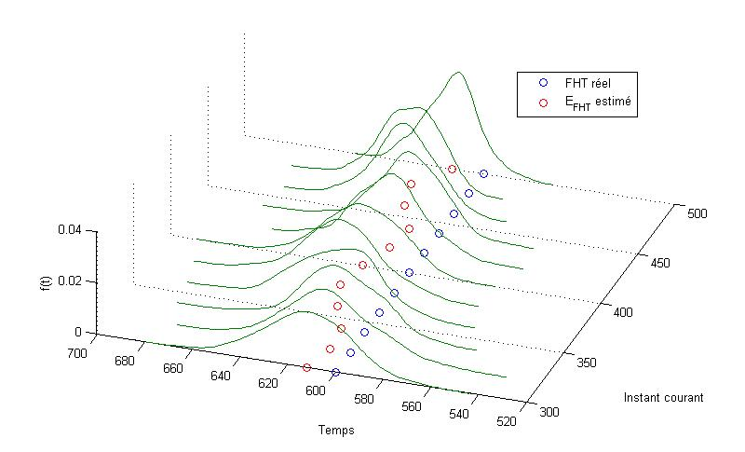
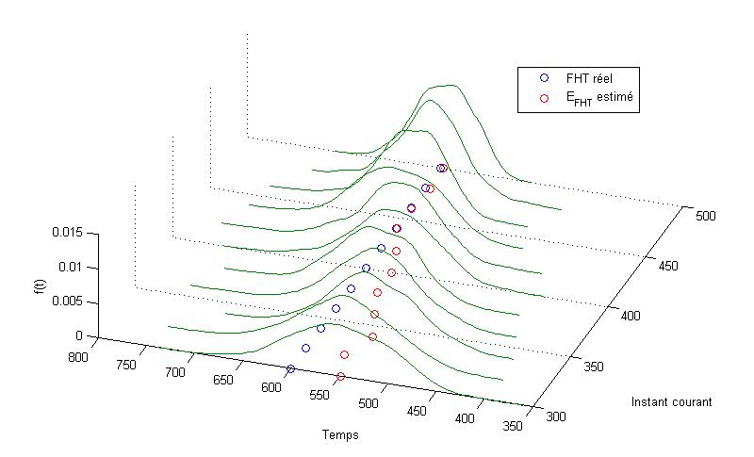
4. Estimation de la RUL et résultats de simulation
Loi du temps d’atteinte (FHT)
L’instant où le niveau de dégradation dépasse le seuil de défaillance.
La densité de probabilité plus étroite en approchant la date de défaillance
→ Estimation de FHT plus exacte.
15/16

Slide 17
5. Conclusions et perspectives
Conclusion
Modéliser la dégradation par un processus Gamma.
Étudier la construction et le principe d’un filtre particulaire.
Comparer la performance du filtre particulaire lors de la variation des paramètres.
Vérifier les algorithmes par la simulation en Matlab.
Perspectives​
D’autres techniques pour améliorer la performance.​
Politiques d’inspections.
16/16

